Slide 1

Блокада Ленинграда -не погибшее искусство
Презентацию подготовил:
педагог ДО центр развития творчества г.Рубцовск
Вайнбергер О.В.

Slide 2
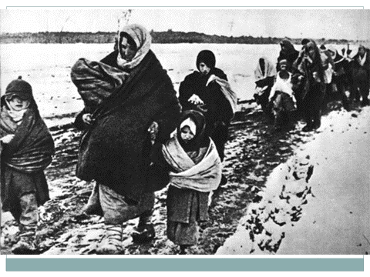
Эти страшные 871 день
БЛОКАДА ЛЕНИНГРАДА длилась
с 8 сентября 1941 по 27 января 1944 г.

Slide 3
Блокада Ленинграда - это невероятное испытание человека на человечность, мужество, веру в победу, сострадание. Эти испытания были ежедневными на протяжении 871 дня, страшными, потому что голод представить вообще невозможно, не пережив его…

Slide 4
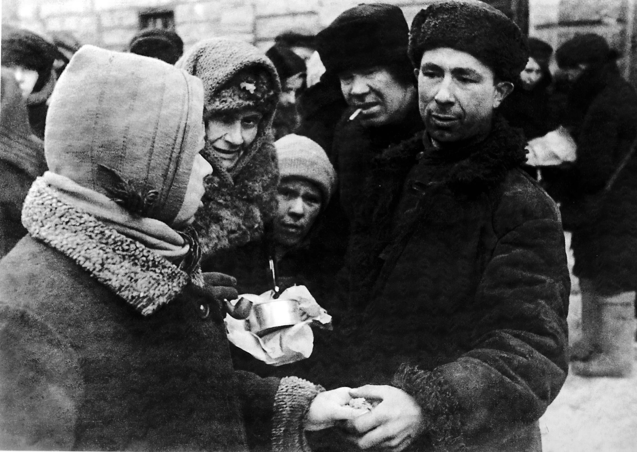

Slide 5
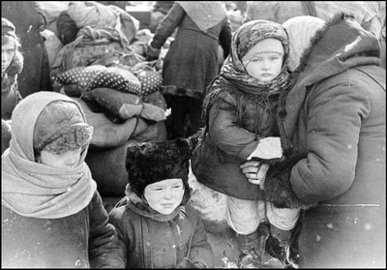

Slide 6
Из тезисов немецкого доклада "О блокаде Ленинграда", 21 сентября
Сначала мы блокируем Ленинград и разрушаем город артиллерией и авиацией... Весной мы проникнем в город... вывезем всё, что осталось живое, в глубь России или возьмём в плен, сровняем Ленинград с землёй и передадим район севернее Невы Финляндии.

Slide 7

Голод, постоянные обстрелы, холод который кажется поселился в теле. Но на сцене идут репетиций спектаклей, исполняются симфонические произведения и конечно балет. Зачем? Кому это нужно?

Slide 8
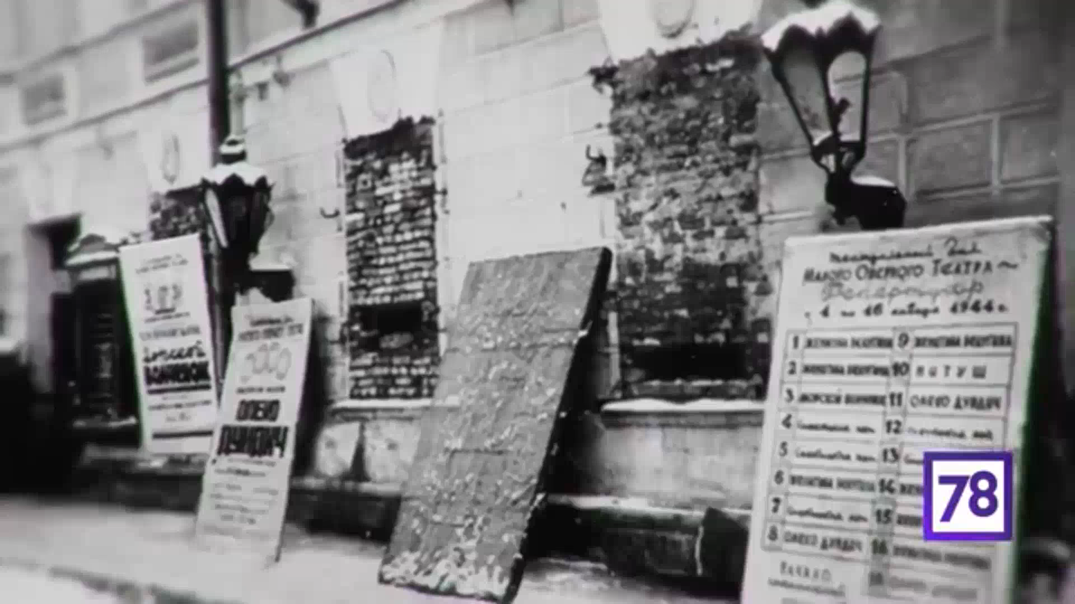
Вот как вспоминают это время старейшая балерина Аглая Чернова и пытается ответить на вопрос- зачем?

Slide 9
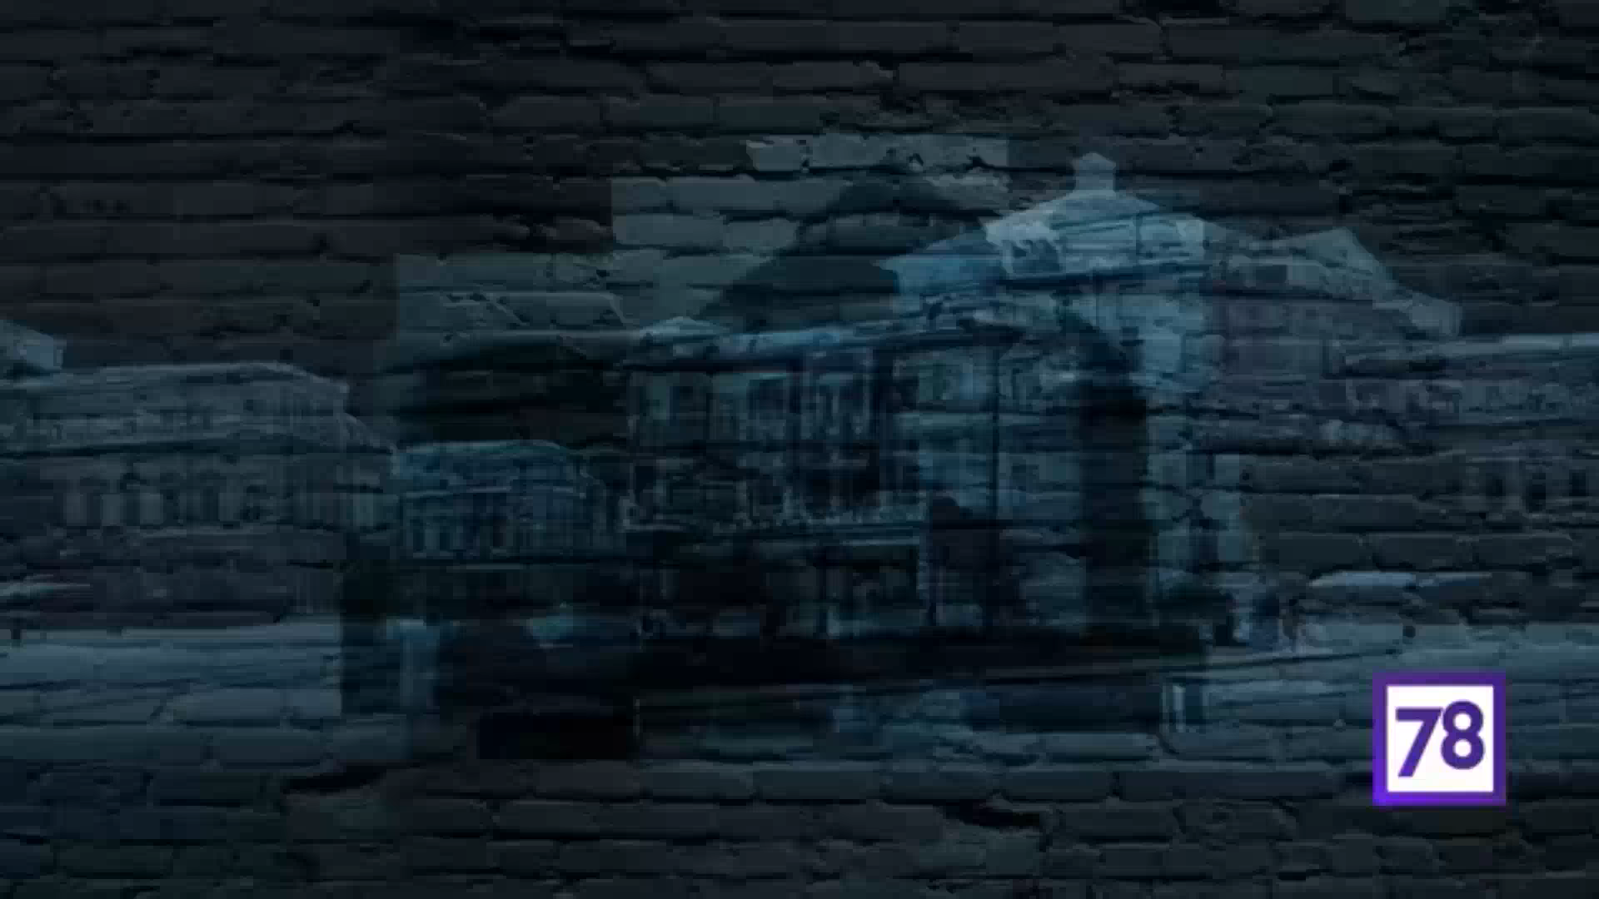
Люди уставали от постоянного страха и в попытке уйти от ужаса войны шли в филармонию, где хоть на немного можно было по быть в волшебном мире.

Slide 10
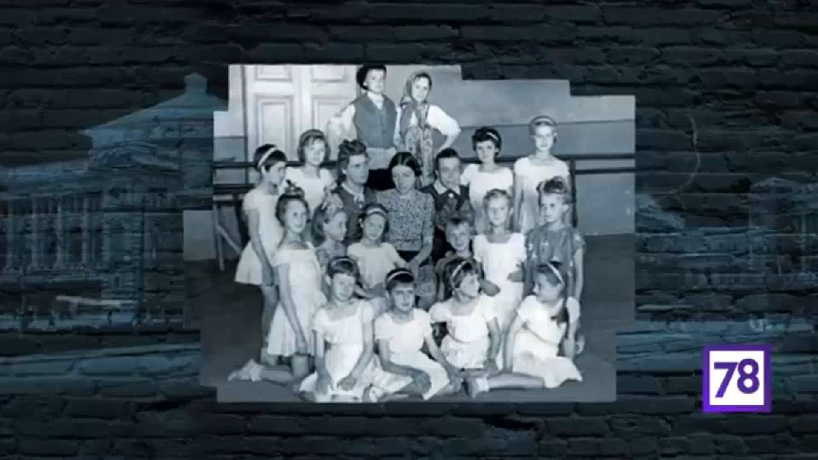
Город жив, пока живы люди, пока дети поют и танцуют. Это понимали и Ленинграде. И поэтому в во время блокады в хореографическое училище продолжались наборы. Невозможно вообразить условия в которых занимались дети. Холодные залы, буржуйка в углу. НО, ни у кого даже не было мысли остановиться или начать халтурить. И именно это время подарило целую плеяду бедующих звезд мировой величины в балете.

Slide 11
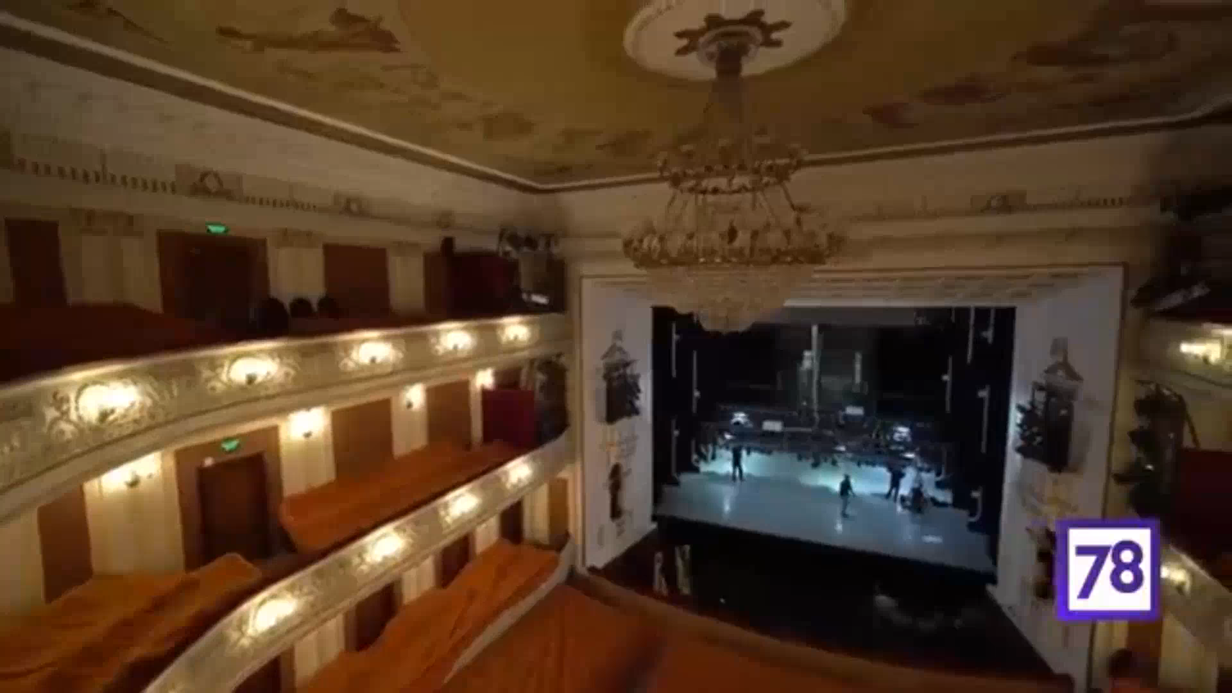
В наше время очень трудно представить, что чувствовали люди блокадного Ленинграда. Но есть свидетельства, что билеты в филармонию можно было обменять на хлеб и какую-то еду. В момент голода это поражает больше всего.

Slide 12
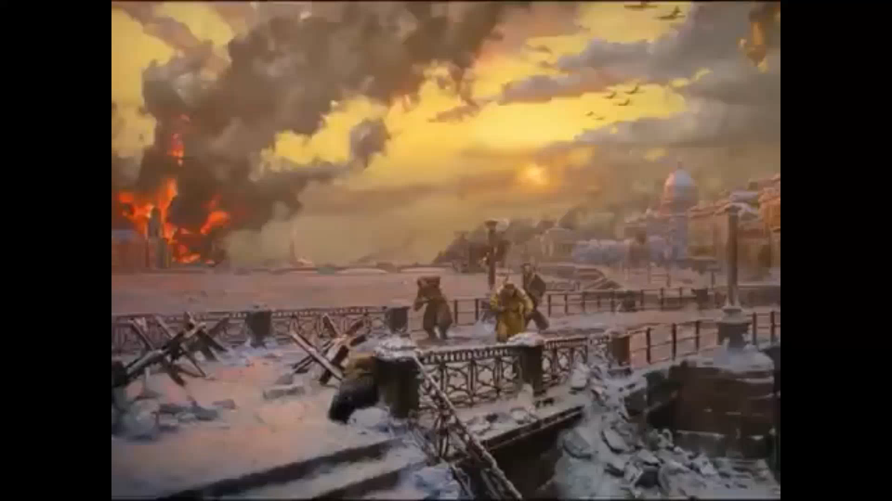
История исполнения данного произведения очень необычна. Написанная в Ленинграде, впервые было исполнено в Куйбышеве, а затем в Нью-Йорке. Но ни одно исполнение на западных сценах не могло сравниться с масштабами премьеры в блокадном Ленинграде. 9 августа 1942 года, в день, когда по плану Гитлера город должен был пасть от блокады, прозвучала музыка Шостаковича. Все четыре части были проиграны в исполнении дирижера Карла Элиасберга. Произведение звучало в каждом доме, на улицах, так как трансляция велась по радио и через уличные громкоговорители. Немцы были в изумлении – это был настоящий подвиг, показывающий силу Советского народа.

Slide 13
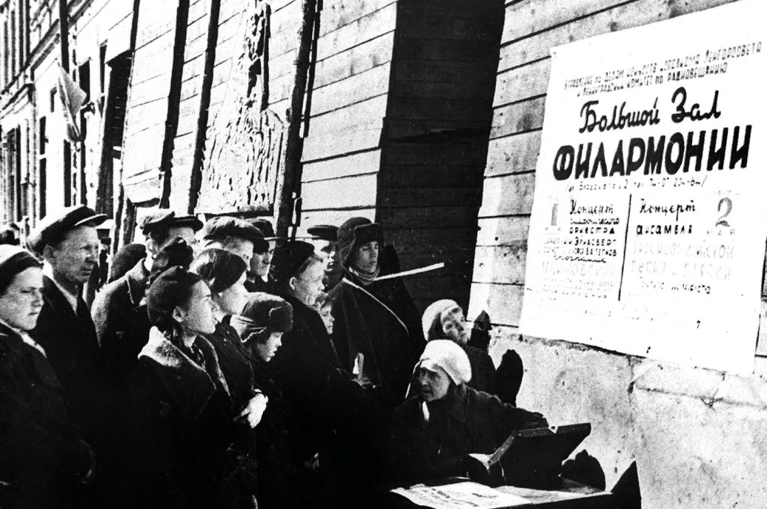
Дата премьеры симфонического произведения в Ленинграде была выбрана не случайно. Фашиты планировали полную расправу над городом. Главнокомандующим раздавались специальные пригласительные билеты в популярный в то время ресторан «Астория». Они хотели праздновать победу над осажденными в городе. Билеты на премьеру симфонии раздавались блокадникам бесплатно. Немцы обо всем знали и стали невольными слушателями произведения. В день премьеры стало понятно, кто победит в битве за город. Дирижировал ленинградской премьерой известный дирижер немецкого происхождения Элиасберг. Таким образом, подчеркивалось, что вне зависимости от национальной принадлежности каждый человек стремится к миру.
• После подписания капитуляции в одном из новостных выпусков в Европе репортер сказал: «Разве можно победить страну, в которой во время столь ужасных военных действий, блокад и смерти, разрушений и голода люди умудряются написать столь сильное произведение и исполнить его в блокадном городе? Мне, думается, что нет. Это неповторимый подвиг».

Slide 14
Один из немцев после победы СССР над нацисткой Германией признался: «Именно в день премьеры «Ленинградской» симфонии, мы поняли, что проиграем не только битву, но и всю войну. Тогда мы почувствовали силу русского народа, которая могла преодолеть все, и голод и смерть.

Slide 15
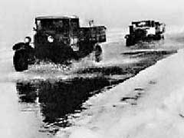
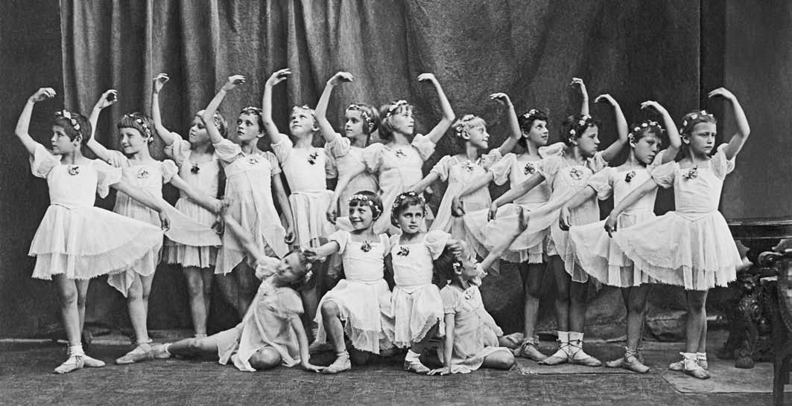
Дорога Жизни
Всем нам известна знаменитая дорога жизни. Но сегодня мы узнали еще одну дорогу которую проложил русский человек. Но дорога эта проходила в сердцах и душах людей. И была так же важна и нужна, и помогла победить в этой страшной войне.
ДОРОГА ЖИЗНИ.

Slide 16
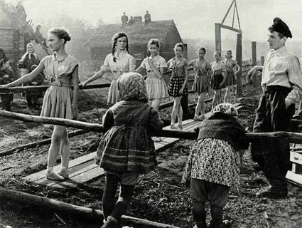

Slide 17
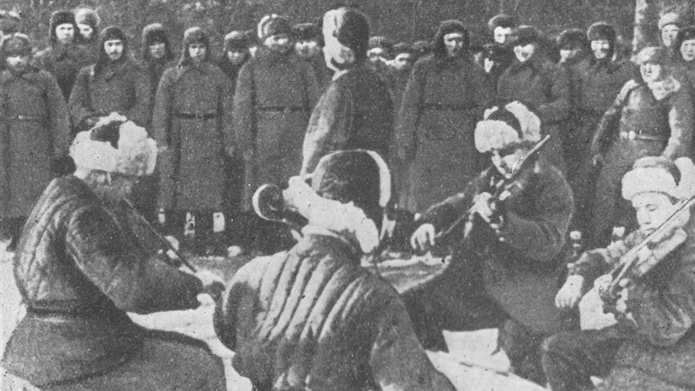

Slide 18
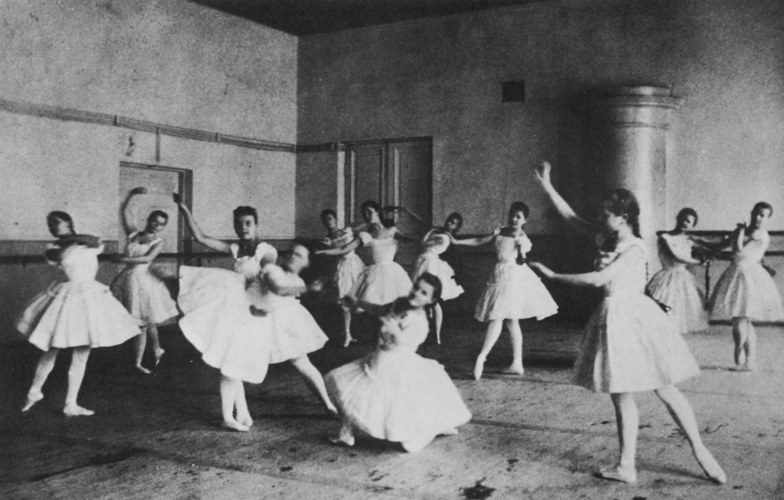

Slide 19
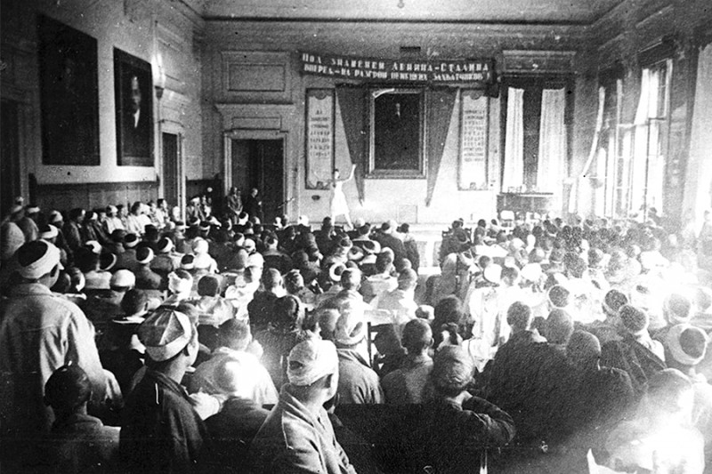

Slide 20
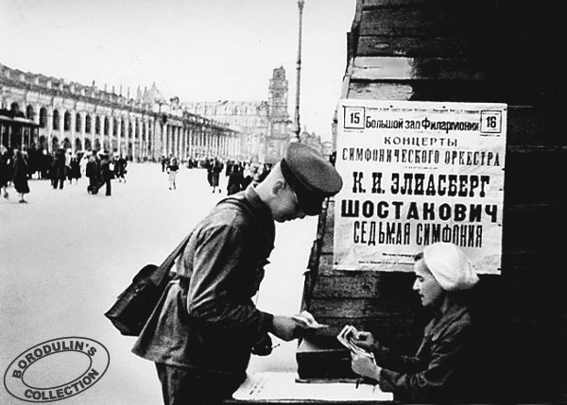

Slide 21
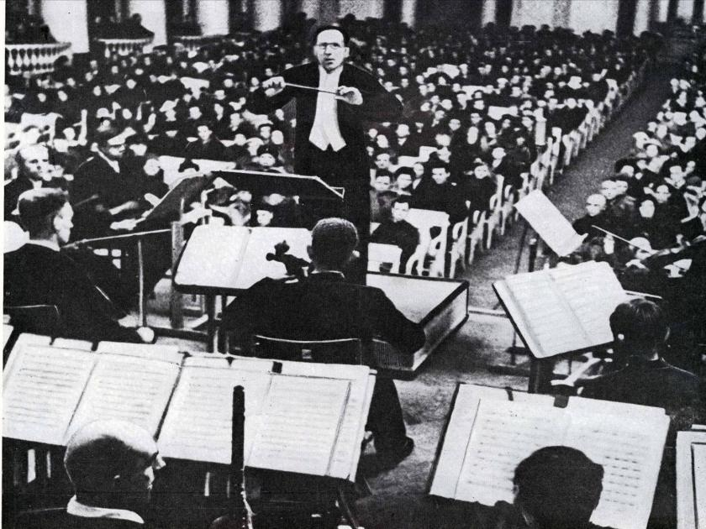

Slide 22
В презентации были использованы кадры из документального фильма «Блокадный балет» Санкт-Петербург 78 канал.,
«7 симфония Д.Шостокович»
Фото и видео блокадного Ленингада.

